Slide 1
GELUID- EN MUZIEKBLOKKEN GEBRUIKEN
DOOR SANJAY EN ARVIND SESHAN
Vertaald roy krikke en henriëtte van dorp

Slide 2
Lesdoelstellingen
Leer hoe u geluidsblokken gebruikt
Leer hoe u geluiden kunt maken en wijzigen
Leer hoe u de muziekblokken aan het palet kunt toevoegen
Componeer wat muziek

Slide 3
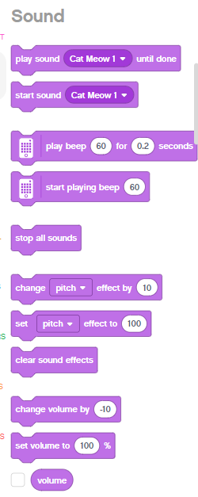
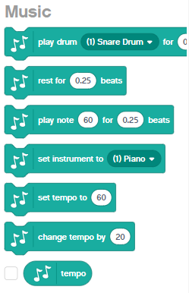
Geluidsblokken
Geluidsblokken zijn te vinden in twee van de blokpaletten
De muziekblokken moeten met behulp van extensies aan uw blokkenpalet worden toegevoegd
Je kunt tonen spelen, van instrument wisselen en zelfs aangepaste geluiden creëren
Geluidsblokken kunnen voor de lol aan uw projecten worden toegevoegd, maar ook voor foutopsporingsdoeleinden – ze kunnen bijvoorbeeld worden gebruikt om aan te geven wanneer een stukje code is voltooid
Opmerking: alleen de geluidsblokken met de afspeelpieptoon worden daadwerkelijk op de hub afgespeeld. De overige geluiden worden afgespeeld op uw apparaat (laptop/tablet, etc.)

Slide 4
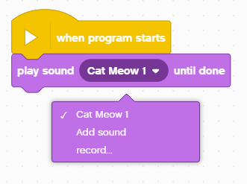
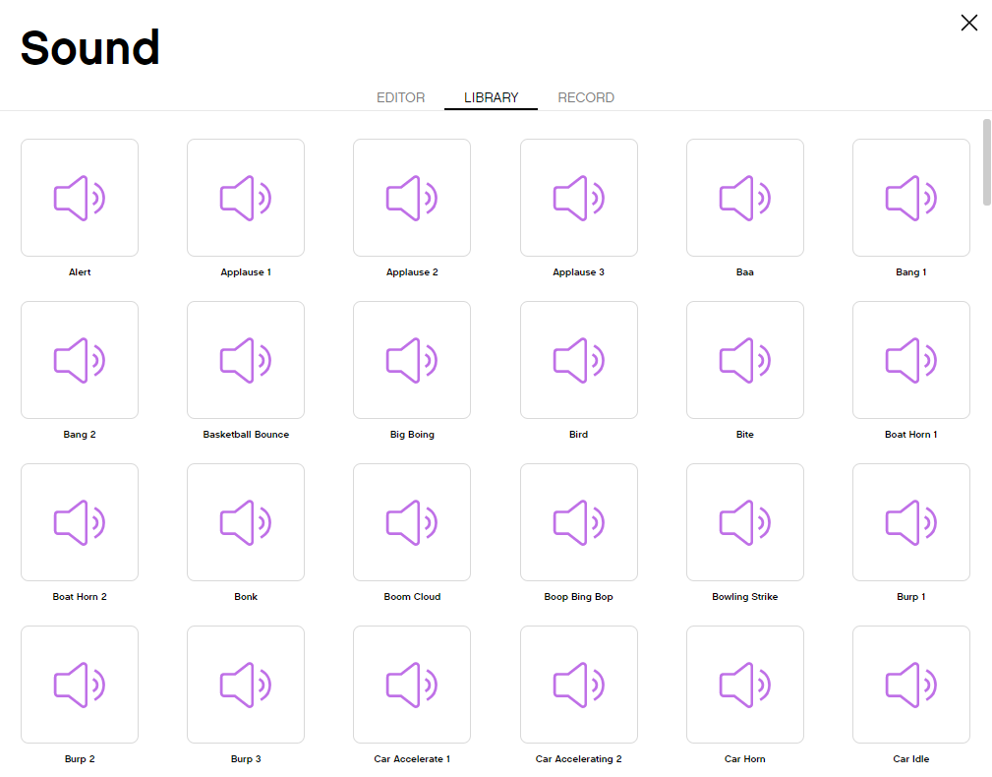
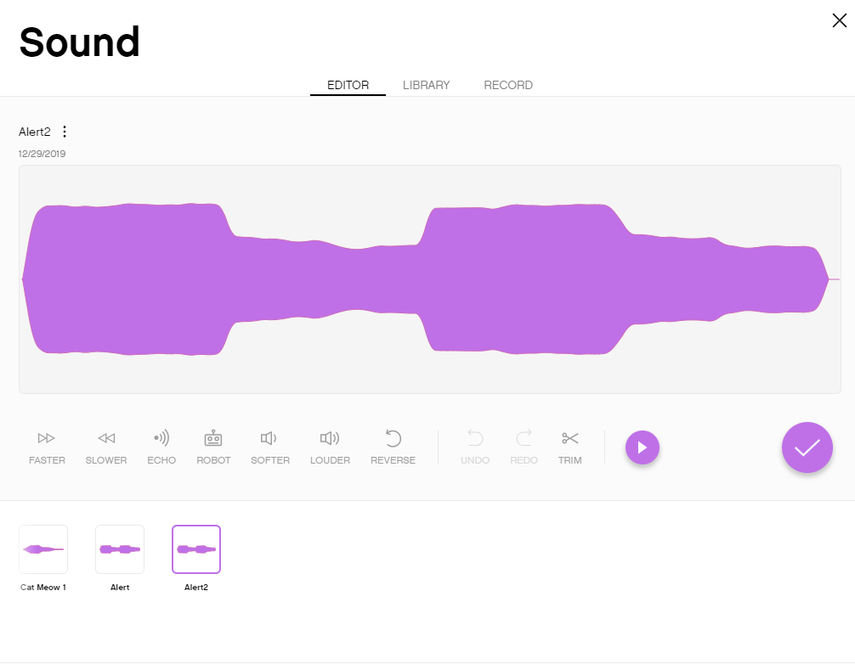
MEER geluiden TOEVOEGEN
Je voegt meer geluiden toe via het vervolgkeuzemenu
Er zijn veel geluiden in de Geluidsbibliotheek
Nadat u het geluid hebt geselecteerd, kunt u deze ook wijzigen

Slide 5
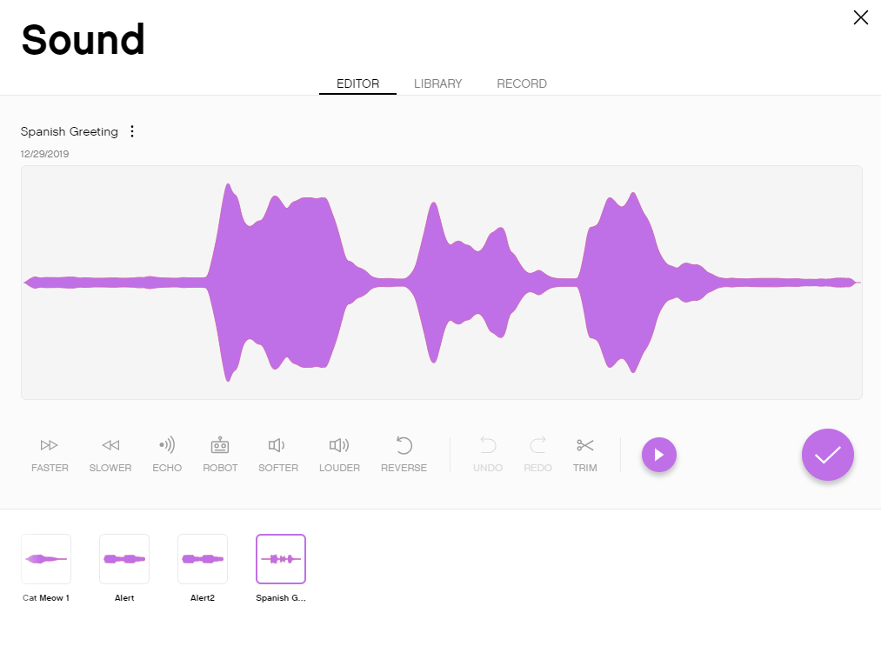
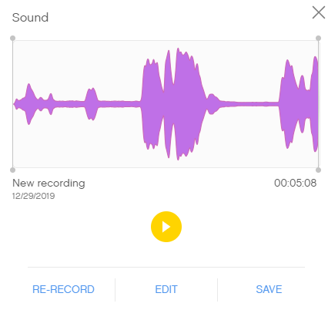
aangepaste geluiden opnemen
U kunt aangepaste geluiden op twee manieren opnemen: via "opnemen" of "menu toevoegen"

Slide 6

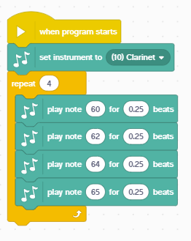
Uitdaging en voorbeeldoplossing
Bespeel een instrument
Voeg de muziekextensieblokken toe door op het extensiepictogram onder aan het blokpalet te klikken
Kies je favoriete instrument
Componeer een kort muziekstuk en speel het 4 keer
Het instrument is ingesteld op klarinet
Muziek wordt 4 keer afgespeeld met behulp van het herhaalblok
Er worden vier noten gespeeld

Slide 7
CREDITS
Deze les is gemaakt door Sanjay Seshan en Arvind Seshan voor Prime Lessons
Deze lessen zijn door Roy Krikke en Henriëtte van Dorp vertaald in het Nederlands Meer lessen zijn beschikbaar op www.primelessons.org
This work is licensed under a Creative Commons Attribution-NonCommercial-ShareAlike 4.0 International License.

